Slide 1
學習報告 – 第三、四週
2014.10.27 ~ 2014.11.9
Represent by:
115/11/07
Notes:
115/11/07
Confidential

Slide 2
報告內容
1. 爐管保養程序
2. PM注意事項
3. 總結、心得
4. 附件

Slide 3
一.爐管保養程序
(1).目的:
使機台保持最佳狀態，降低機台 DOWN TIME 與維護機台
與產品品質並利用保養維護時間最好預防保養工作。
(2)機台PM時機
LP-TEOS | LP-NITRIDE | LP-THIN NITRIDE | LP-POLY
小PM: 9±1μm | 小PM: 40±4 run | 小PM:150±15 run | 小PM: 9±1μm
小PM:18±1μm | 小PM: 80±8 run | 大PM:300±30 run | 大PM: 19±1μm
大PM:27±1μm | 大PM: 120±12 run

Slide 4
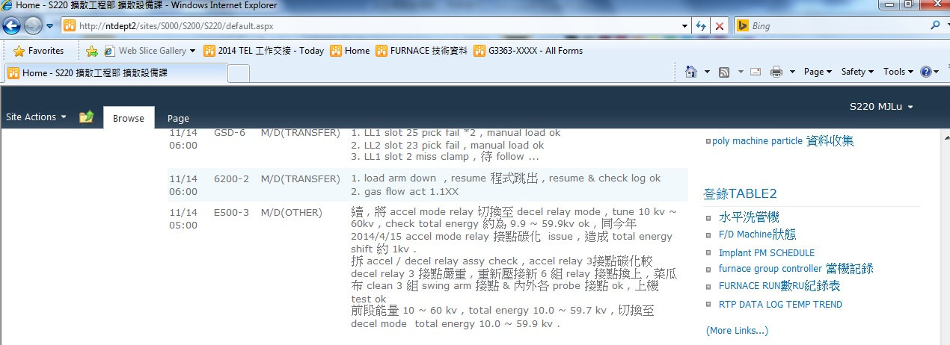
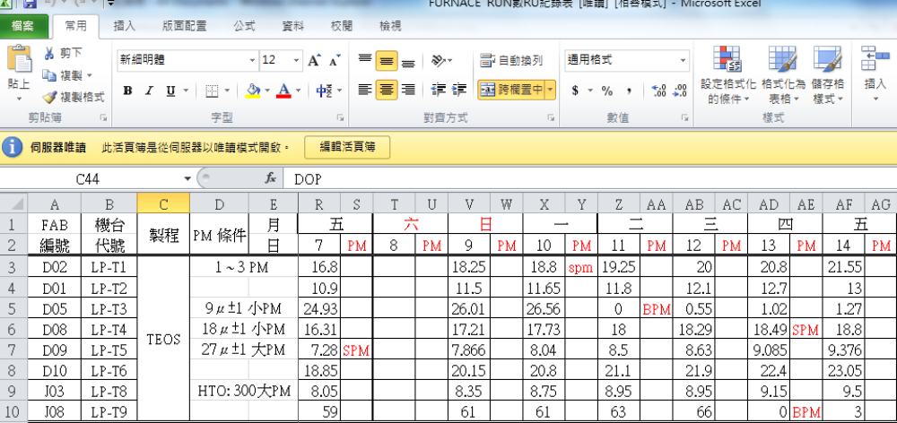
Run數查詢與Key In

Slide 5
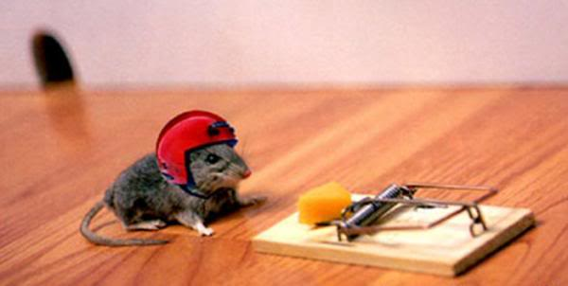

(3)PM使用工具:
材料:IPA(異丙醇)，無塵布，O-RING…等
工具:標準晶舟及檔片，六角板手，活動板手，螺絲起子…等。
(4)安全事項:
1.石英配件易碎，拆裝時要小心。
2.當內外管溫度過高時可先戴隔熱手套再做拿取的動作避免灼傷。
3.所有動作務必以安全為優先。
4.如有不確定的動作，務必向他人確認後再執行。

Slide 6
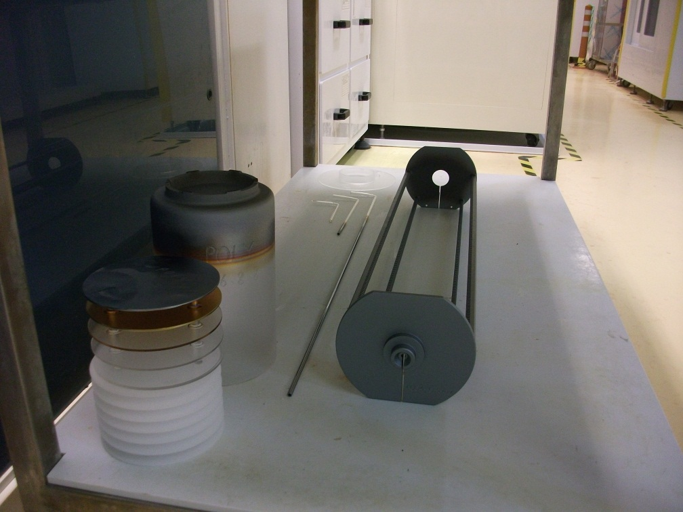
(5)操作步驟:
小PM保養程序
1.將 BOAT 上的 DUMMY WAFER 以 T-BAWL 取下
(RUN MODE 下之DUMMY UNLOAD)。
2.PEDESTAL取下拿至洗管間供酸房人員清洗。
3.使用 VL-800 MANU MODE 下之MAUNAL 的 MOTION 5 將 BOAT CLAMP
鬆開後將BOAT拿至洗管間供酸房人員清洗。

Slide 7
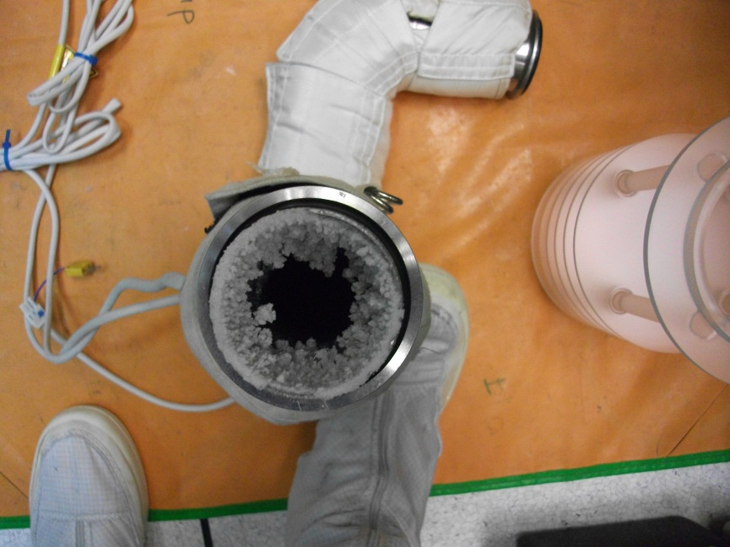
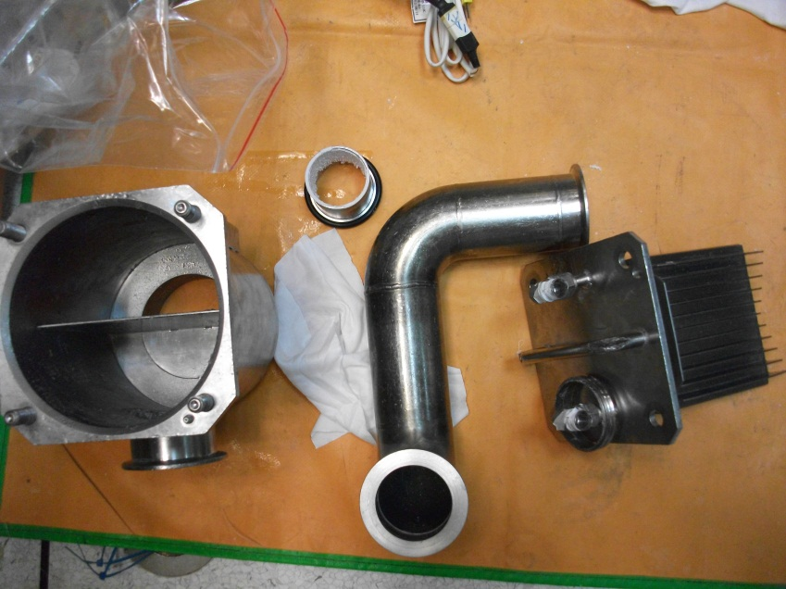
4.拆VACUUM PIPE、COLD TRAP。
5.將 TRAP 的螺絲鬆開後 TRAP 分解，將VACUUM PIPING上的MANTLE HEATER 拆下
，把 COLD TRAP、VACUUM PIPING 做清理除去沉積物後送至洗槽震盪，2小時後
拿起送烤箱烘烤後待冷卻拿出即可供下次使用。
6.(組裝) 經清潔後的Part用IPA擦拭，取新O-Ring擦拭後裝上各Center Ring，夾在各 Part 間用 Clamp確實固定好，以防洩漏。
(如果一人作業須注意安全，確實安裝，避免掉落砸傷)

Slide 8
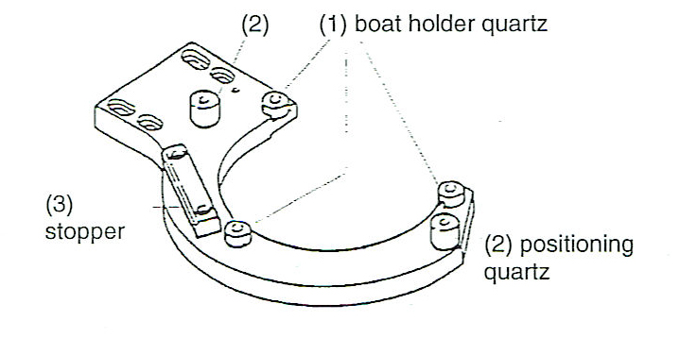
7.換上新PEDESTAL、BOAT。(PEDESTAL需過磅秤重，如重量不符不可使用)
8.調整承接，承接時晃動的程度至最小後，只能調整BOAT HOLD QUARTZ。
9.調整BOAT及BOAT LOCK的位置。
10.T-BAWL 傳送CHECK。 (如技術資料:G3363-1010)
11.低溫PRUGE
(1).將CAP連同PEDESTAL升至 POSITION 4。
(2).將 MODEL 3200 切換成 MANUAL MODE。
(3).關所有進 TUBE 的 GAS VALVE。
(4).開 SV 小抽，待管內壓力低於 5 TORR 時再開 MV大抽。
(5).將所有 N2 GAS打開。
(6).PURGE後即可進行低溫測漏。

Slide 9
12.低溫測漏：
(1).關所有GAS VALVE直至壓力抽至 0.00 TORR。
(2).多抽一下確保管內無殘留氣體。
(3).關 SV、 MV 作測漏，規格為漏率如下:
LP-N➔漏率 < 0.02 TORR/130SEC (0.05 TORR時 INTERLOCK)
LP-T➔漏率 < 0.02 TORR/ 70SEC ( 0.1 TORR時 INTERLOCK)
LP-P➔漏率 < 0.00 TORR/130SEC (0.02 TORR時 INTERLOCK)
13.如果測漏不過則請進行抓漏，找出漏處並解決後再作測漏，直至漏率合乎規格。
14.低溫測漏通過即可將208V POWER打開升溫。
15.作升溫PURGE：
升溫PURGE方式同低溫PURGE，不同點是 B/E 需連同PEDESTAL 、BOAT一起至P04。
16.高溫測漏：
方法與規格皆和低溫測漏同，如果不過表示有漏須抓漏，直到通過。

Slide 10
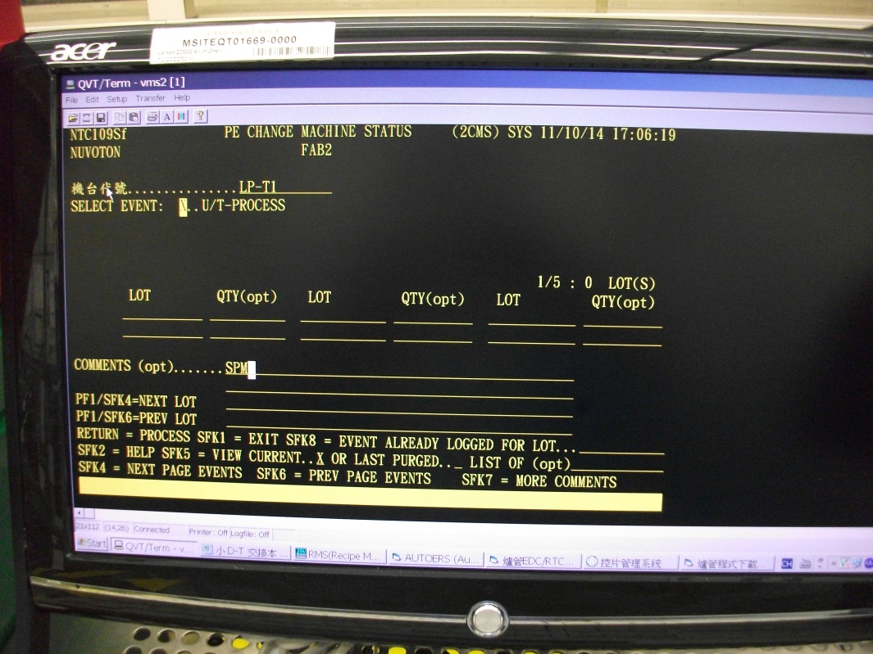
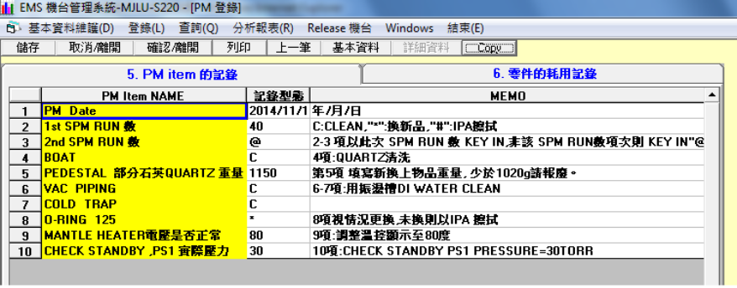
17.檢查VACUUM PIPING 上的 MANTLE HEATER 是否毀損，電壓是否在110V，加熱是否正常。
18.將機台內部及四周用LOW VACCUM與IPA 清潔乾淨。
19.將機台復歸為STANDBY狀態，通知EA TEST RUN，於記錄本上註明做TEST RUN
並簽名。 (TEST RUN：即 RUN 一個平常 RUN 貨的 RECIPE 以量測其厚度、PARTICLE。如果均合乎規格即可交給生產線 RUN 貨，PM保養工作至此完成。)
20.至PM TABLE紀錄，工作交接紀錄。

Slide 11
二. PM注意事項
1.PEDESTAL 需過磅秤重並記錄，如重量不符不可使用。
2.裝PEDESTAL前須以水平儀檢查 CAPPING FLANGE 邊緣對角四點之水平狀態，若有
偏差則須調整至最佳狀態。裝完PEDESTAL後，以水平儀檢查其與 BOAT 接合面之
水平是否合乎要求，若有偏差則須調整至最佳狀態，再將 BOAT 置上保溫筒並伸
入管內檢查是否會刮管，若有刮管之慮則須調整使之不刮管。
三.總結、心得
這兩週開始每天都有PM的排程，從開始時由師父與前輩做我在旁邊看，到現在換我開始實做，前輩再旁邊叮嚀，讓我印象更加深刻。有時還是會手忙腳亂讓前輩心跳加快!!必須多熟悉Control的操作，與工具的使用，讓動作更快，更確實，減少Rework的機會，避免把PM的工作延續給小夜或夜班的同事，耽誤其他叫修。也能有更多的時間學習其他的東西。
本次報告以小PM為主，下次的報告將著重於大PM，循序漸進一方面可以學習的較紮實，另一方面報告才不會雜亂無章。

Slide 12
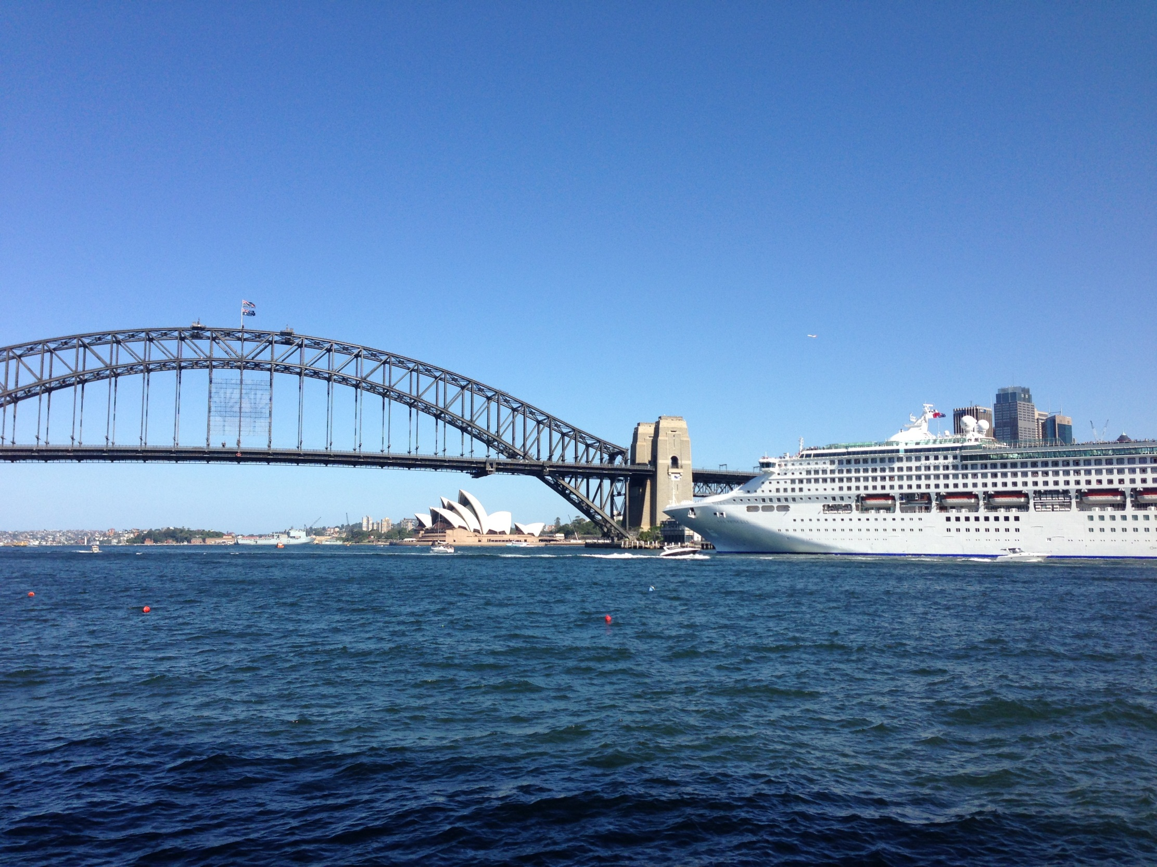
Thanks for listening~

